Slide 1






积云教育
www.usian.cn

Slide 2
H5·第15单元
主讲人：
www.usian.cn

Slide 3

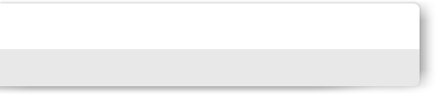

目录介绍
01
学习目标
02
内容
03
总结回顾
04
练习
www.usian.cn

Slide 4
学习目标
1.1知识目标
1、创建永动机
2、小鸟飞翔
3、创建管道及管道移动
www.usian.cn

Slide 5
1.创建永动机
//创建一个永动机
animation();
function animation(){
requestAnimationFrame(animation);
}
www.usian.cn

Slide 6
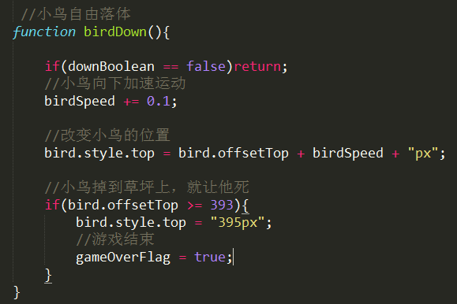

2.小鸟飞翔
www.usian.cn

Slide 7
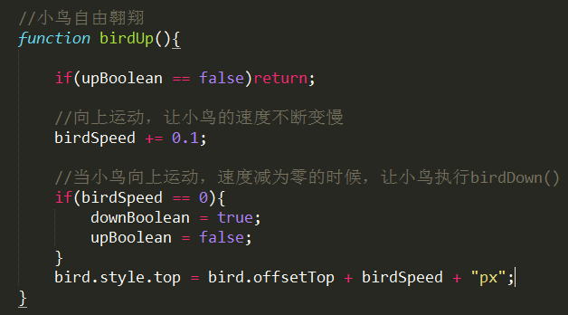
2.小鸟飞翔
www.usian.cn

Slide 8
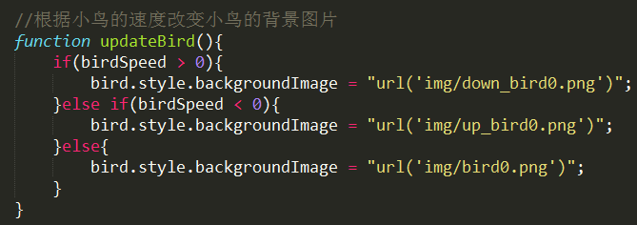
2.小鸟飞翔
www.usian.cn

Slide 9
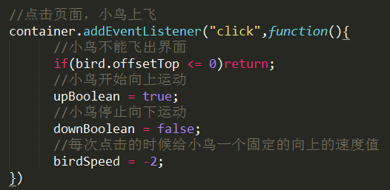
2.小鸟飞翔
www.usian.cn

Slide 10
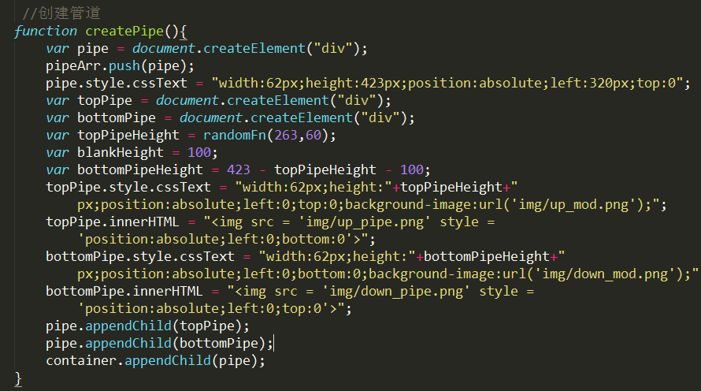
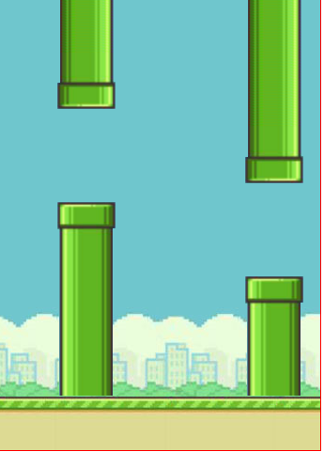
2.创建管道及管道移动
www.usian.cn

Slide 11
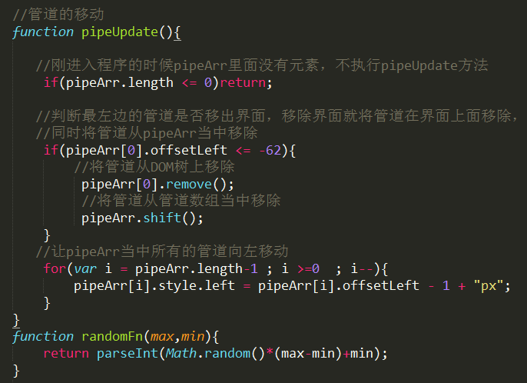
2.创建管道及管道移动
www.usian.cn

Slide 12
THANKS
www.usian.cn
本课程版权归积云教育独家所有
未经书面同意私自录制、转载等行为均属违法行为
积云教育将保留所有追责权利

